Slide 1
Q&A_PAPER · METHOD DEEP-DIVE
Automated MCQA Benchmarking at Scale
Evaluating Reasoning Traces as Retrieval Sources for Domain Adaptation of Small Language Models
Gokdemir, Getty, Underwood, Madireddy, Cappello, Ramanathan, Foster, Stevens — Argonne National Laboratory / U. Chicago
arXiv:2509.10744v1 [cs.CL] · SC'25 (Supercomputing 2025), St. Louis, MO
核心方法：從 22,548 篇放射與癌症生物學論文/摘要自動生成 16,680 題 MCQ；比較「無檢索」「檢索論文原文片段（RAG-Chunks）」「檢索 GPT-4.1 推理軌跡（RAG-RT）」三種設定，發現檢索推理軌跡能讓 1.1B–14B 的小型語言模型在自建題庫與 2023 ASTRO 專業考試上大幅超車，部分模型甚至超越 GPT-4。
2025_AutomatedMCQABenchmarking_arXiv2509.10744.pptx
Notes:
開場：這篇論文提出一套可自動化、可規模化的科學文獻 MCQA 題庫生成框架，並用「推理軌跡檢索」證明小模型也能在專業考試上逼近甚至超越 GPT-4。今天會逐步拆解整條生成流程與實驗結果。

Slide 2
PART 1 · 研究動機 (MOTIVATION)
既有 MCQA 題庫的三個結構性缺陷
問題陳述
● 現象 科學知識以前所未見的速度成長，但 ARC、GPQA、SciQA、PaperQA、MMLU 等主流 MCQA 題庫大多是「靜態」的，內容偏向通用知識、更新緩慢。
● 既有方法缺陷 1) 越來越容易被預訓練語料「污染（contamination）」，導致評測失真；2) 人工curación（policy curation）題庫昂貴、緩慢、難以規模化重現；3) 少數如 PubMedQA 靠人工模板生成，仍高度依賴人力設計的樣板規則。
● 結論／機會 需要一套端到端自動化、可規模化、具「來源追溯（provenance）」的 MCQA 生成框架，讓題庫能跟著最新文獻持續擴充，同時保持可重現性與透明的品質控管。
與代表性題庫的定位比較
題庫 | 資料來源 | 生成方式 | 限制
SciQ | 群眾外包（Crowdsourcing） | 人工撰寫 | 侷限於預選主題
GPQA | Google 知識圖譜 | 弱監督蒸餾 | 缺乏科學領域專一性、無 provenance
MMLU | 多學科教材彙編 | 靜態彙編 | 覆蓋廣但易受資料污染，難更新
PubMedQA | PubMed 摘要 | 模板化生成 | 高度依賴人工設計的模板規則
本論文 | 22,548 篇論文/摘要 | 全自動 LLM 生成＋品質過濾 | 首個涵蓋 PDF解析→分塊→生題→品管→provenance 全流程自動化
Automated MCQA Benchmarking · arXiv:2509.10744
2
Notes:
先講痛點：科學知識成長速度太快，靜態題庫跟不上，還有資料污染問題；人工建題庫又貴又慢。這是本論文的出發點。

Slide 3
PART 1 · 研究動機 (MOTIVATION)
本論文的四項核心貢獻
1
2
3
4
① 可規模化的自動化 Pipeline
設計成可運行於 HPC 平台（ALCF 超級電腦）的模組化 MCQA 生成框架，涵蓋 PDF 解析到模型評測全流程。
② 新題庫：16,679 題
衍生自 14,115 篇開放取用論文 ＋ 8,433 篇摘要（放射與癌症生物學領域）的 MCQA 題庫。
③ 系統性評測 1.1B–14B 模型
對 8 個小∕中型 LLM，比較「無檢索」「論文片段 RAG」「GPT-4.1 推理軌跡 RAG」三種設定。
④ 推理軌跡檢索更有效
推理軌跡檢索能顯著、穩定地提升小模型表現，效果常優於直接檢索原文，部分模型甚至超越 GPT-4 基準。
研究意義：本研究證明「規模化題庫生成」可以跟上科學文獻成長速度，同時讓小模型透過「從大模型推理軌跡蒸餾」獲得專業領域能力——
使其成為科學智能體工作流（agentic scientific workflow）中可負擔、可部署的元件，而非只能依賴超大模型。
Automated MCQA Benchmarking · arXiv:2509.10744
3
Notes:
四項貢獻：可規模化的HPC題庫生成pipeline、一個新的放射癌症生物學題庫、對8個小模型的系統性評測、以及證實推理軌跡檢索比原文片段檢索更有效。

Slide 4
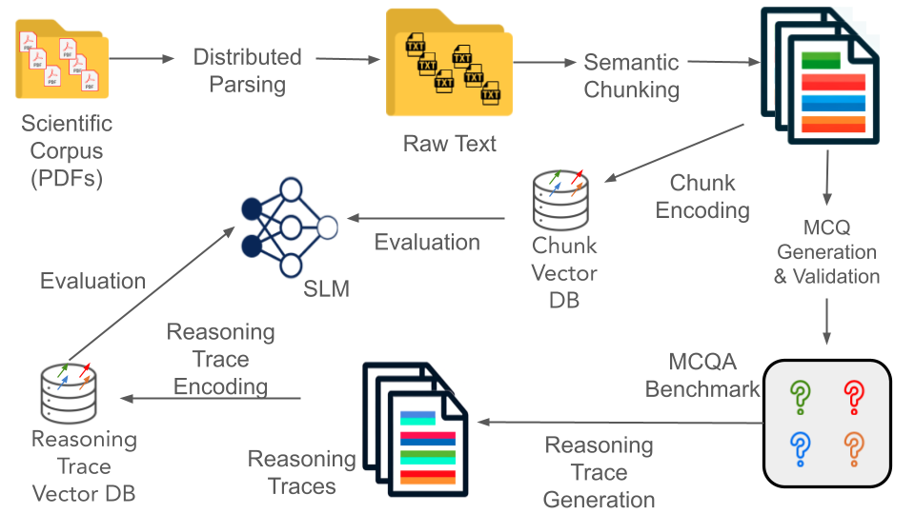
PART 2 · 方法架構 (METHOD PIPELINE)
本階段做什麼：先看整體架構全貌，接下來每一步會逐一拆解。
方法架構總覽（Figure 1：Workflow Overview）
原文 Figure 1：PDF 先經分散式解析成文字並語意分塊；文字塊一路餵給 PubMedBERT 編碼進 Chunk Vector DB 供 RAG 使用，另一路餵給 GPT-4.1 產生並驗證 MCQ，組成 MCQA Benchmark。題目再交給 GPT-4.1 產生推理軌跡並存入獨立的 Reasoning Trace Vector DB。最終 SLM 在「無檢索／片段檢索／推理軌跡檢索」三種設定下接受評測，由任一 LLM 擔任評分者（judge）並附上評分理由。
Automated MCQA Benchmarking · arXiv:2509.10744
4
Notes:
整條 pipeline 的鳥瞰圖：左上是原始語料，右側是MCQ生成與驗證，左下是推理軌跡蒸餾與向量化，最後匯聚到SLM評測。務必說明兩條並行的向量資料庫（chunk vs. reasoning trace）是本論文對照實驗的關鍵。

Slide 5
PART 2 · 方法架構 (METHOD PIPELINE)
本階段做什麼：從原始文獻出發，建立可解析、可追溯的語料基礎。
Step① 語料取得與分散式 PDF 解析
資料取得
分散式 PDF 解析（AdaParse）
● 資料來源 透過 Semantic Scholar API，以「放射生物學」「癌症生物學」關鍵字，下載開放取用（open-access）論文與摘要。
● 案例規模 14,115 篇完整全文論文 ＋ 8,433 篇摘要，合計 22,548 筆文獻。
● 支援格式 framework 可接受 PDF、Markdown、純文字三種輸入格式的科學語料庫。
● 解析工具 使用 AdaParse——自適應並行 PDF 解析與資源調度引擎，抽取文字與 metadata 並輸出成 JSON。
● 運算基礎 延續前作 HPC 分散式 PDF 解析與科學 RAG 研究，兩者皆以 Parsl 在 ALCF 超級電腦上做平行擴展。
● 設計動機 唯有分散式、可平行化的解析，才能在合理時間內處理兩萬多篇論文的規模。
Automated MCQA Benchmarking · arXiv:2509.10744
5
Notes:
語料來源：Semantic Scholar API 用放射與癌症生物學關鍵字搜尋，取得14,115篇全文PDF + 8,433篇摘要。用AdaParse做HPC分散式PDF解析，輸出JSON格式的文字與metadata。

Slide 6
PART 2 · 方法架構 (METHOD PIPELINE)
本階段做什麼：把原始文字切成適合小模型上下文窗口、語意完整的知識單元。
Step② 語意分塊（Semantic Chunking）與向量化
語意分塊與 Chunk Vector DB
● 動機 SLM 的 context window 有限（部分模型僅 2K tokens），必須把長文切成可用的語意片段，同時保留段落的語意完整性。
● 分塊模型 PubMedBERT——一個 330M 參數、專門在生醫文本上預訓練的 encoder，用來做語意分塊與後續 chunk 向量編碼。
● 產出規模 22,548 篇文獻總共切出 173,318 個語意 chunk，這些 chunk 同時是 Step③生成 MCQ 的輸入，也是 RAG-Chunks 檢索的資料源。
● 向量化 chunk 以 PubMedBERT 編碼為 FP16 向量（總計 747MB），存入 FAISS 向量資料庫，供「RAG-Chunks」評測設定檢索使用。
Automated MCQA Benchmarking · arXiv:2509.10744
6
Notes:
為了解決小模型context window限制，用PubMedBERT做語意分塊，得到173,318個chunk。這些chunk會編碼成向量存入FAISS，同時也是後續生成MCQ的原始素材。

Slide 7
PART 2 · 方法架構 (METHOD PIPELINE)
本階段做什麼：這是整條 Q&A 製作流程的核心：用 LLM 生成候選題目，再用 LLM 自我審核過濾。
Step③ MCQ 生成與二階段品質控管
生成 Prompt
品質控管 Prompt ＋ 篩選結果
● 角色設定 GPT-4.1 透過 Argo-Proxy API 批次處理每個 chunk，扮演出題者角色。
● 任務（Prompt①） 先對 chunk 進行摘要與擴寫（summarize & expand），再生成一題含 1 個正確答案＋多個干擾選項（distractor）的 MCQ，共 7 個選項。
● 限制 明確禁止題目引用「原文出處」，強制題目必須「自我完備（self-contained）」，避免模型靠文字線索作弊。
● 任務（Prompt②） 第二個 prompt 專職品質審核，對題目清晰度、答案正確性、干擾選項合理性、教育價值四項給出 1–10 分評分。
● 篩選規則 評分低於 7/10 的題目直接捨棄；通過者保留完整 provenance（chunk_id、file path）以供追溯。
● 產出數字 173,318 題候選（每題七選項）→ 經 7/10 門檻篩選後，最終題庫保留 16,680 題（約 9.6% 通過率）。
Automated MCQA Benchmarking · arXiv:2509.10744
7
Notes:
這是Q&A製作流程的核心：GPT-4.1兩階段prompt——先擴寫chunk再產生MCQ（含distractor），第二個prompt專門評分1-10分，低於7分的直接丟棄。173,318題候選最後只留16,680題。

Slide 8
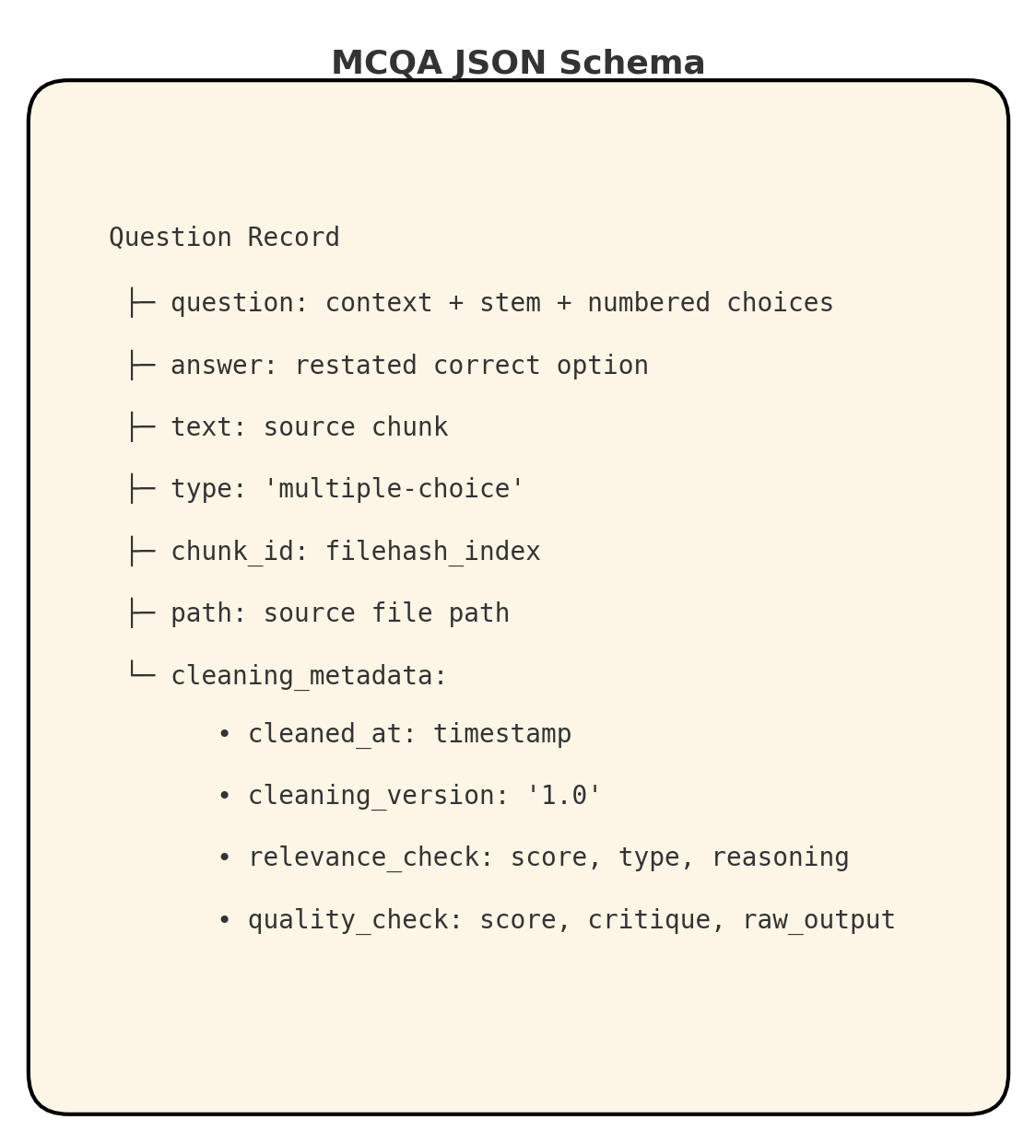
PART 2 · 方法架構 (METHOD PIPELINE)
本階段做什麼：每一題都保留完整的來源與品管紀錄，確保整個題庫可重現、可過濾、可追溯。
MCQ 儲存結構原文（Figure 2：MCQA JSON Schema）
原文 Figure 2：每筆題目記錄含 question（情境＋題幹＋編號選項）、answer（重述的正確選項）、text（原始 chunk）、type（'multiple-choice'）、chunk_id（檔案雜湊_索引）、path（原始檔案路徑），以及 cleaning_metadata（清理時間戳、版本、relevance_check 與 quality_check 分數與說明）。此結構讓整個題庫具備透明的品質保證與來源追溯能力。
Automated MCQA Benchmarking · arXiv:2509.10744
8
Notes:
強調這個schema就是Q&A製作流程「留痕」的關鍵：不只存題目本身，還存了它從哪個chunk、哪個檔案來的，以及兩層品質分數（相關性、品質）。這是可重現性的基礎。

Slide 9
PART 2 · 方法架構 (METHOD PIPELINE)
本階段做什麼：把大模型「怎麼想」的過程蒸餾出來，變成小模型可以檢索的知識來源。
Step④ 推理軌跡萃取（Reasoning-Trace Distillation）
推理軌跡生成
● 作法 提示 GPT-4.1 回答全部 16,680 題 MCQ，但刻意排除最終答案（final answer excluded），避免評測時發生答案洩漏（leakage）。
● 三種推理模式 同時生成三種模式的推理軌跡：detailed（逐選項分析 thought_process）、focused（key_principle＋快速刪去法）、efficient（精簡的高層次推理 quick_analysis）。
● 儲存方式 三種模式的推理軌跡各自編碼、存入獨立的 FAISS 資料庫（Reasoning Trace Vector DB），與 Step②的 Chunk Vector DB 完全分開，供後續 RAG-RT 評測設定分別檢索比較。
● 研究目的 驗證「大模型的推理過程」本身是否比「原始文獻片段」更適合作為小模型的檢索知識源，這正是本論文標題所問的核心問題。
Automated MCQA Benchmarking · arXiv:2509.10744
9
Notes:
這是本論文最核心的實驗設計：讓GPT-4.1回答所有16,680題但故意不給答案，蒸餾出推理過程，存進另一個獨立FAISS資料庫。三種模式：detailed/focused/efficient。

Slide 10
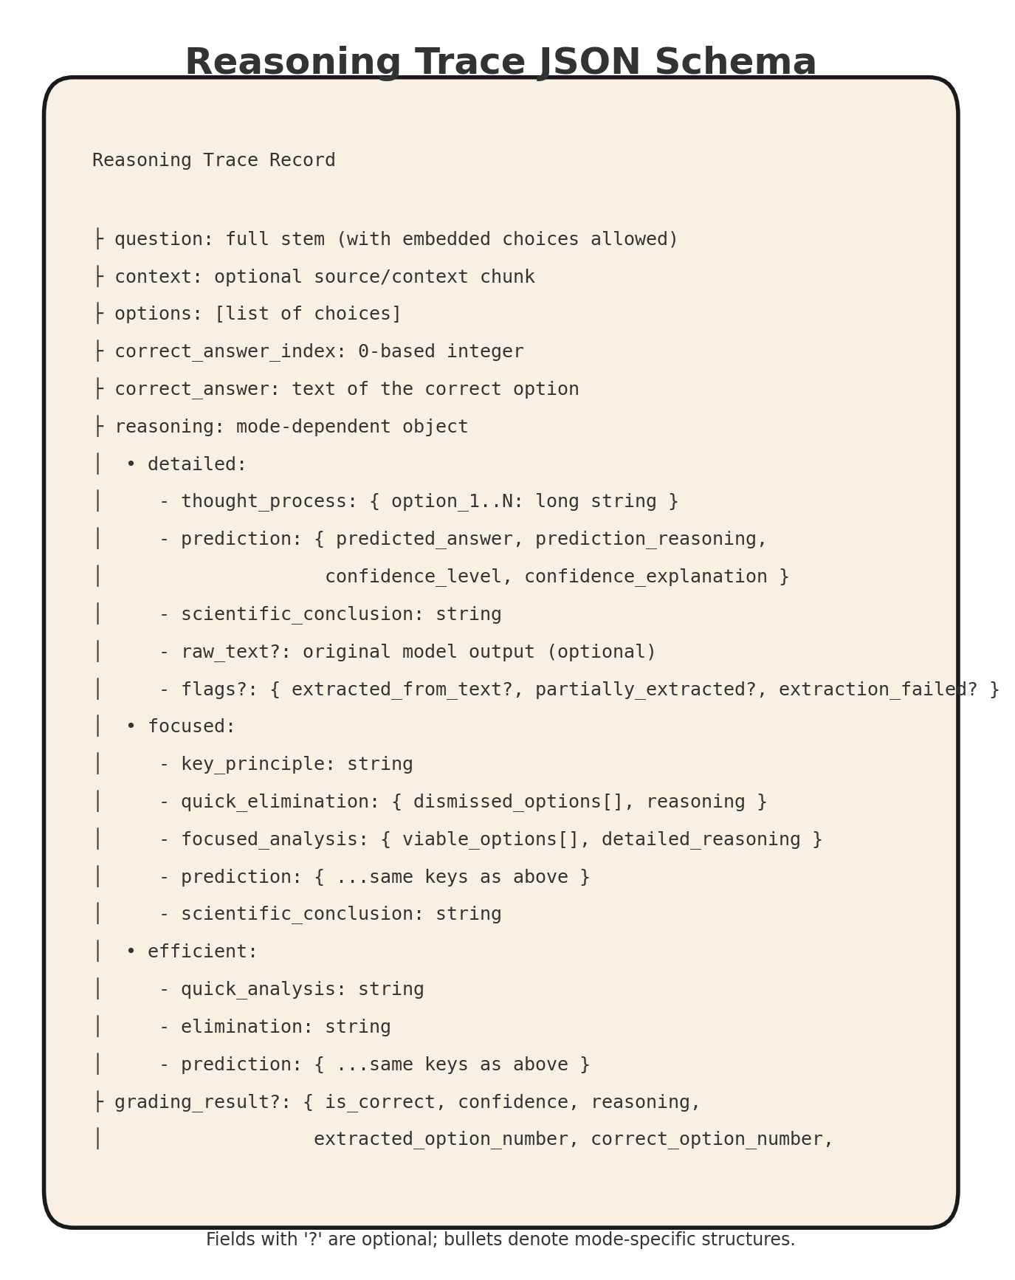
PART 2 · 方法架構 (METHOD PIPELINE)
本階段做什麼：三種推理模式各自的欄位結構——這是後續RAG-RT評測要檢索的實際內容。
推理軌跡儲存結構原文（Figure 3：Reasoning Trace JSON Schema）
原文 Figure 3：每筆記錄含 question／context／options／correct_answer_index／correct_answer，以及 mode-dependent 的 reasoning 物件——detailed 含 thought_process（逐選項長文分析）＋prediction＋scientific_conclusion；focused 含 key_principle＋quick_elimination＋focused_analysis；efficient 含 quick_analysis＋elimination。標記「?」的欄位為選填，用於容錯（如擷取失敗的 flags）。
Automated MCQA Benchmarking · arXiv:2509.10744
10
Notes:
重點在於三種模式是「同時」生成、各自獨立儲存，方便論文後續做reasoning mode之間的效果比較（detailed vs focused vs efficient），這也是Table 2/3/4中出現三欄RAG-RT結果的原因。

Slide 11
PART 2 · 方法架構 (METHOD PIPELINE)
自建題庫規模總覽（Case Study 數字彙整）
22,548
173,318
173,318
16,680
篇文獻總數
(14,115 全文 + 8,433 摘要)
PubMedBERT 語意分塊數
GPT-4.1 生成的候選 MCQ 數
（每題 7 選項）
通過 7/10 品質門檻的
最終題庫題數
向量資料庫與品質過濾漏斗
● Chunk 向量庫 173,318 個 chunk 以 PubMedBERT 編碼為 FP16 向量，總量 747MB，存入 FAISS，供 RAG-Chunks 使用。
● Reasoning Trace 向量庫 16,680 題 × 3 種推理模式的推理軌跡，各自獨立編碼並存入獨立 FAISS 資料庫，供 RAG-RT 使用。
● 過濾漏斗 173,318 題候選 → 以 7/10 品質分數門檻過濾 → 16,680 題（約 9.6% 通過率），凸顯二階段品管的嚴格程度。
Automated MCQA Benchmarking · arXiv:2509.10744
11
Notes:
這一頁把整條pipeline的產出數字串起來：22,548篇文獻 -> 173,318個chunk -> 173,318題候選 -> 16,680題最終題庫，加上747MB的embedding，讓聽眾對規模有感。

Slide 12
PART 3 · 實驗設計 (EXPERIMENTAL SETUP)
評測對象：8 個代表性小型語言模型（Table 1）
模型 | 參數量 | 發表年 | Context Window
OLMo-7B (Allen Institute) | 7B | 2024 | 2,048
TinyLlama-1.1B-Chat | 1.1B | 2024 | 2,048
Gemma 3 4B-IT (Google) | 4B | 2025 | 128,000
SmolLM3-3B (HuggingFace) | 3B | 2025 | 32,768
Mistral-7B-Instruct-v0.3 | 7B | 2024 | 4,096
Llama-3-8B-Instruct (Meta) | 8B | 2024 | 8,192
Llama-3.1-8B-Instruct (Meta) | 8B | 2024 | 32,768
Qwen-1.5-14B-Chat (Alibaba) | 14B | 2024 | 32,768
模型選型考量
● 研究動機 驗證從大模型檢索推理軌跡能否對小模型做領域適應（domain adaptation）。
● 未來延展 1.1B–14B 的規模與權重可取得性，適合未來做 continual pretraining 研究。
● 可重現性 相對親民的硬體需求，讓評測結果容易被他人重現驗證。
Automated MCQA Benchmarking · arXiv:2509.10744
12
Notes:
評測對象橫跨1.1B到14B，涵蓋context window從2K到128K不等，選型考量：現有規模對continual pretraining未來研究有意義、硬體門檻低有利可重現性。

Slide 13
PART 3 · 實驗設計 (EXPERIMENTAL SETUP)
評測協定：三種檢索設定 × 兩個評測場域
1
2
3
Baseline
直接把題目丟給模型作答，不做任何檢索，代表模型的「開箱即用」表現。
RAG-Chunks
檢索 Step②建立的原始論文語意片段（chunk），作為額外上下文輔助作答。
RAG-Traces（RAG-RT）
檢索 GPT-4.1 對同一題目生成的推理軌跡（detailed／focused／efficient 三選一），本論文的核心對照組。
場域① 合成題庫
場域② ASTRO 專業考試（外部有效性驗證）
● 評測場域① 自建合成題庫：16,680 題（radiation & cancer biology），大規模、可系統性比較各設定。
● 評測場域② 2023 ASTRO Radiation and Cancer Biology Study Guide（專家撰寫考試），共 337 題，排除 2 題需多模態圖像理解者，剩 335 題全題；再由 GPT-5 自動分類出 189 題「不需數學推理／工具運算」的子集，共兩種口徑報告準確率，測試框架的外部有效性（external validity）。
Automated MCQA Benchmarking · arXiv:2509.10744
13
Notes:
三種設定：Baseline無檢索、RAG-Chunks、RAG-Traces。兩個評測場域：自建的16,680題合成題庫，以及2023 ASTRO放射癌症生物學專業考試（337題，排除2題多模態後為335題，再細分189題無數學子集）。

Slide 14
PART 4 · 實驗結果 (RESULTS)
結果① 合成題庫準確率總表（Table 2）
Model | Baseline | RAG-Chunks | RT-Detail | RT-Focused | RT-Efficient
OLMo-7B | 0.380 | 0.443 | 0.709 | 0.736 | 0.720
TinyLlama-1.1B | 0.176 | 0.434 | 0.710 | 0.699 | 0.581
Gemma 3.4B-IT | 0.745 | 0.837 | 0.860 | 0.878 | 0.873
SmolLM3-3B | 0.471 | 0.803 | 0.826 | 0.854 | 0.856
Mistral-7B | 0.737 | 0.839 | 0.886 | 0.889 | 0.882
Llama-3-8B | 0.830 | 0.864 | 0.875 | 0.892 | 0.897
Llama-3.1-8B | 0.819 | 0.900 | 0.915 | 0.902 | 0.916
Qwen-1.5-14B | 0.776 | 0.853 | 0.913 | 0.908 | 0.914
粗體為該模型 row 表現最佳的設定。三種 RAG-RT 模式全面超越 Baseline 與 RAG-Chunks；越小的模型（TinyLlama、OLMo）相對增益越明顯。
Automated MCQA Benchmarking · arXiv:2509.10744
14
Notes:
Table 2核心數據：幾乎所有模型在RAG-RT下的準確率都比RAG-Chunks和baseline高，尤其TinyLlama從17.6%衝到71%，SmolLM3從47.1%到85.6%。

Slide 15
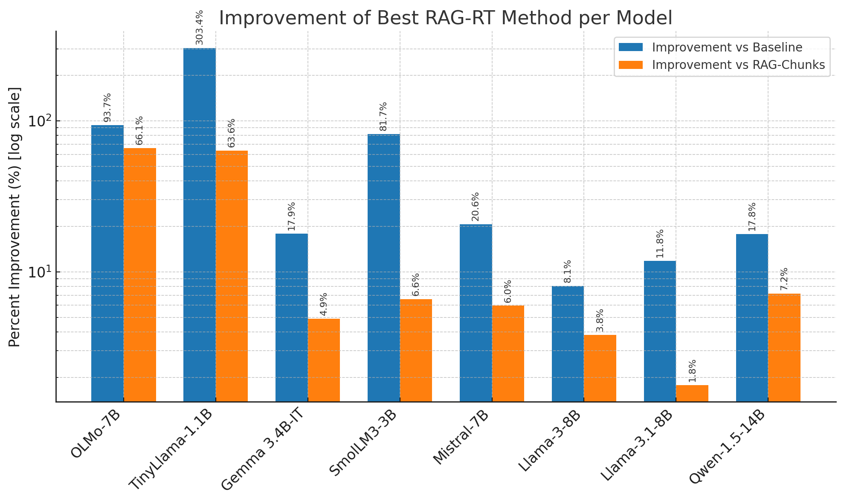
PART 4 · 實驗結果 (RESULTS)
本階段做什麼：把Table 2的差距換成百分比增幅，log軸讓小模型的暴增看得更清楚。
結果① 視覺化：合成題庫的準確率增幅（Figure 4）
原文 Figure 4（log scale）：每個模型最佳 RAG-RT 設定相對 Baseline（藍）與相對 RAG-Chunks（橙）的百分比增幅。TinyLlama-1.1B 相對 Baseline 增幅高達 +303.4%（幾乎四倍），OLMo-7B 為 +93.7%；即使是最強的 Llama-3.1-8B 與 Qwen-1.5-14B，相對 RAG-Chunks 仍有 +1.8%～+7.2% 的額外提升。
Automated MCQA Benchmarking · arXiv:2509.10744
15
Notes:
強調趨勢：模型越小、基準越弱，從推理軌跡中獲得的相對增益越大——這正是「小模型透過蒸餾大模型推理過程做領域適應」的核心證據。

Slide 16
PART 4 · 實驗結果 (RESULTS)
結果② ASTRO 專業考試（全部 335 題，Table 3）
Model | Baseline | RAG-Chunks | RAG-RTs (best)
Olmo-7B | 0.446 | 0.269 | 0.563
TinyLlama-1.1B-Chat | 0.089 | 0.263 | 0.319
Gemma 3.4B-IT | 0.484 | 0.551 | 0.605
SmolLM3-3B | 0.377 | 0.706 | 0.772
Mistral-7B-Instruct-v0.3 | 0.494 | 0.542 | 0.575
Llama-3-8B-Instruct | 0.665 | 0.674 | 0.542
Llama-3.1-8B-Instruct | 0.644 | 0.704 | 0.686
Qwen1.5-14B-Chat | 0.560 | 0.587 | 0.602
解讀重點
● 整體趨勢 多數模型下 RAG-RT 準確率最高（如 Gemma 3.4B-IT +25.0%、SmolLM3 +20% 相對 Baseline）。
● 例外案例 Llama-3-8B-Instruct 在 RAG-Chunks／RAG-RT 下反而略低於 Baseline，顯示直接檢索原文在部分模型上已足夠有效，並非所有模型都能從推理軌跡受益。
Automated MCQA Benchmarking · arXiv:2509.10744
16
Notes:
外部有效性驗證：在真實專業考試上，趨勢依然成立，但要注意Llama-3-8B在RAG-Chunks上反而掉分（0.665→0.674尚可，但RAG-RT反而0.542更低）——這是唯一的例外案例，要誠實呈現。

Slide 17
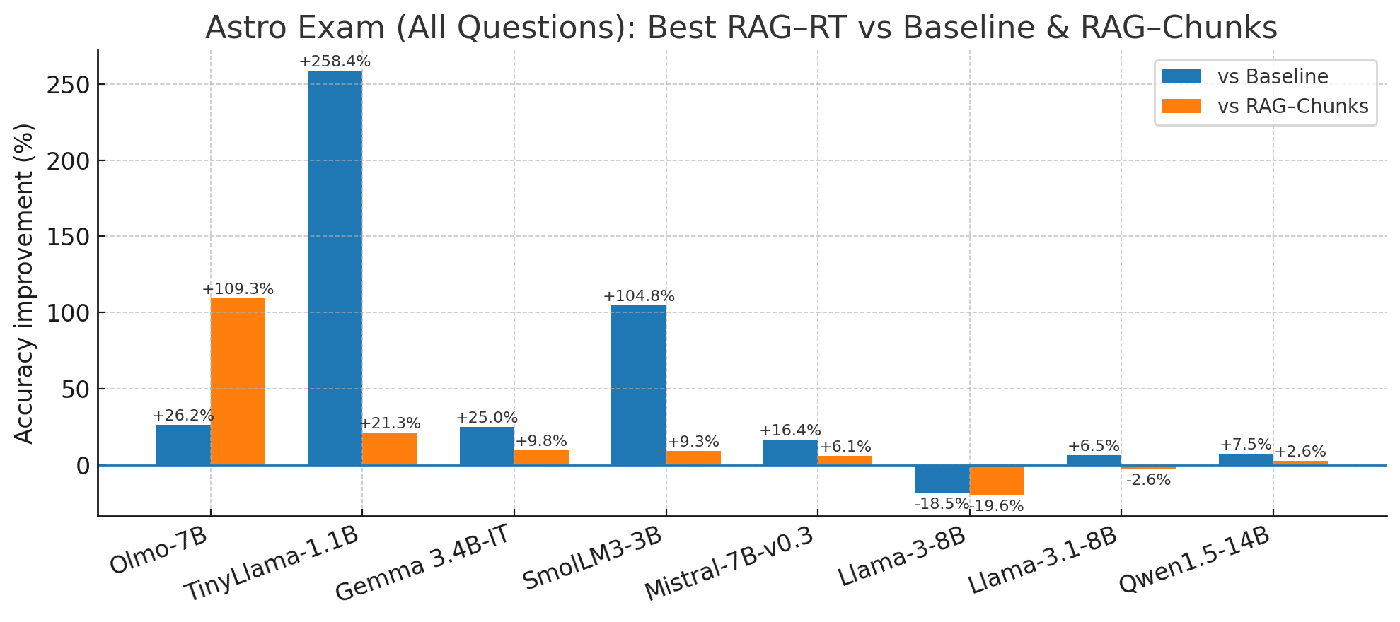
PART 4 · 實驗結果 (RESULTS)
本階段做什麼：把ASTRO全題結果的百分比增幅畫出來，TinyLlama在此考試上增幅甚至超過合成題庫。
結果② 視覺化：ASTRO 考試（全題）準確率增幅（Figure 5）
原文 Figure 5：TinyLlama-1.1B-Chat 相對 Baseline 增幅達 +258.4%，相對 RAG-Chunks 仍有 +109.3%；Olmo-7B、Gemma-3.4B-IT、SmolLM3-3B 均為正向增益。唯一例外是 Llama-3-8B（-18.5% vs Baseline、-19.6% vs RAG-Chunks）與 Llama-3.1-8B（-2.6% vs RAG-Chunks），呼應前頁「例外案例」的說明。
Automated MCQA Benchmarking · arXiv:2509.10744
17
Notes:
此圖是外部有效性驗證的關鍵證據：即使換到真實專業考試，推理軌跡檢索對小模型的提升趨勢仍然穩定成立。

Slide 18
PART 4 · 實驗結果 (RESULTS)
結果③ ASTRO 考試（排除數學題的 189 題子集，Table 4）
Model | Baseline | RAG-Chunks | RAG-RTs (best)
Olmo-7B | 0.471 | 0.238 | 0.587
TinyLlama-1.1B-Chat | 0.138 | 0.259 | 0.312
Gemma 3.4B-IT | 0.540 | 0.640 | 0.804
SmolLM3-3B | 0.466 | 0.751 | 0.894
Mistral-7B-Instruct-v0.3 | 0.598 | 0.614 | 0.757
Llama-3-8B-Instruct | 0.757 | 0.730 | 0.804
Llama-3.1-8B-Instruct | 0.762 | 0.783 | 0.857
Qwen1.5-14B-Chat | 0.667 | 0.667 | 0.825
關鍵觀察：
排除數學／算術推理題後，全部 8 個模型在 RAG-RT 下皆為「最佳設定」（8/8 全數黑體），且增益比全題集更顯著（如 Qwen-1.5-14B 從 66.7% 一路到 82.5%）。這印證了「推理軌跡在不需精確數值運算的知識密集型任務上，最能發揮領域知識蒸餾的價值」。
Automated MCQA Benchmarking · arXiv:2509.10744
18
Notes:
排除數學題後，推理軌跡的優勢更明顯，因為小模型本來就不擅長算術，這個子集更能反映知識層面的領域適應效果。SmolLM3從46.6%衝到89.4%。

Slide 19
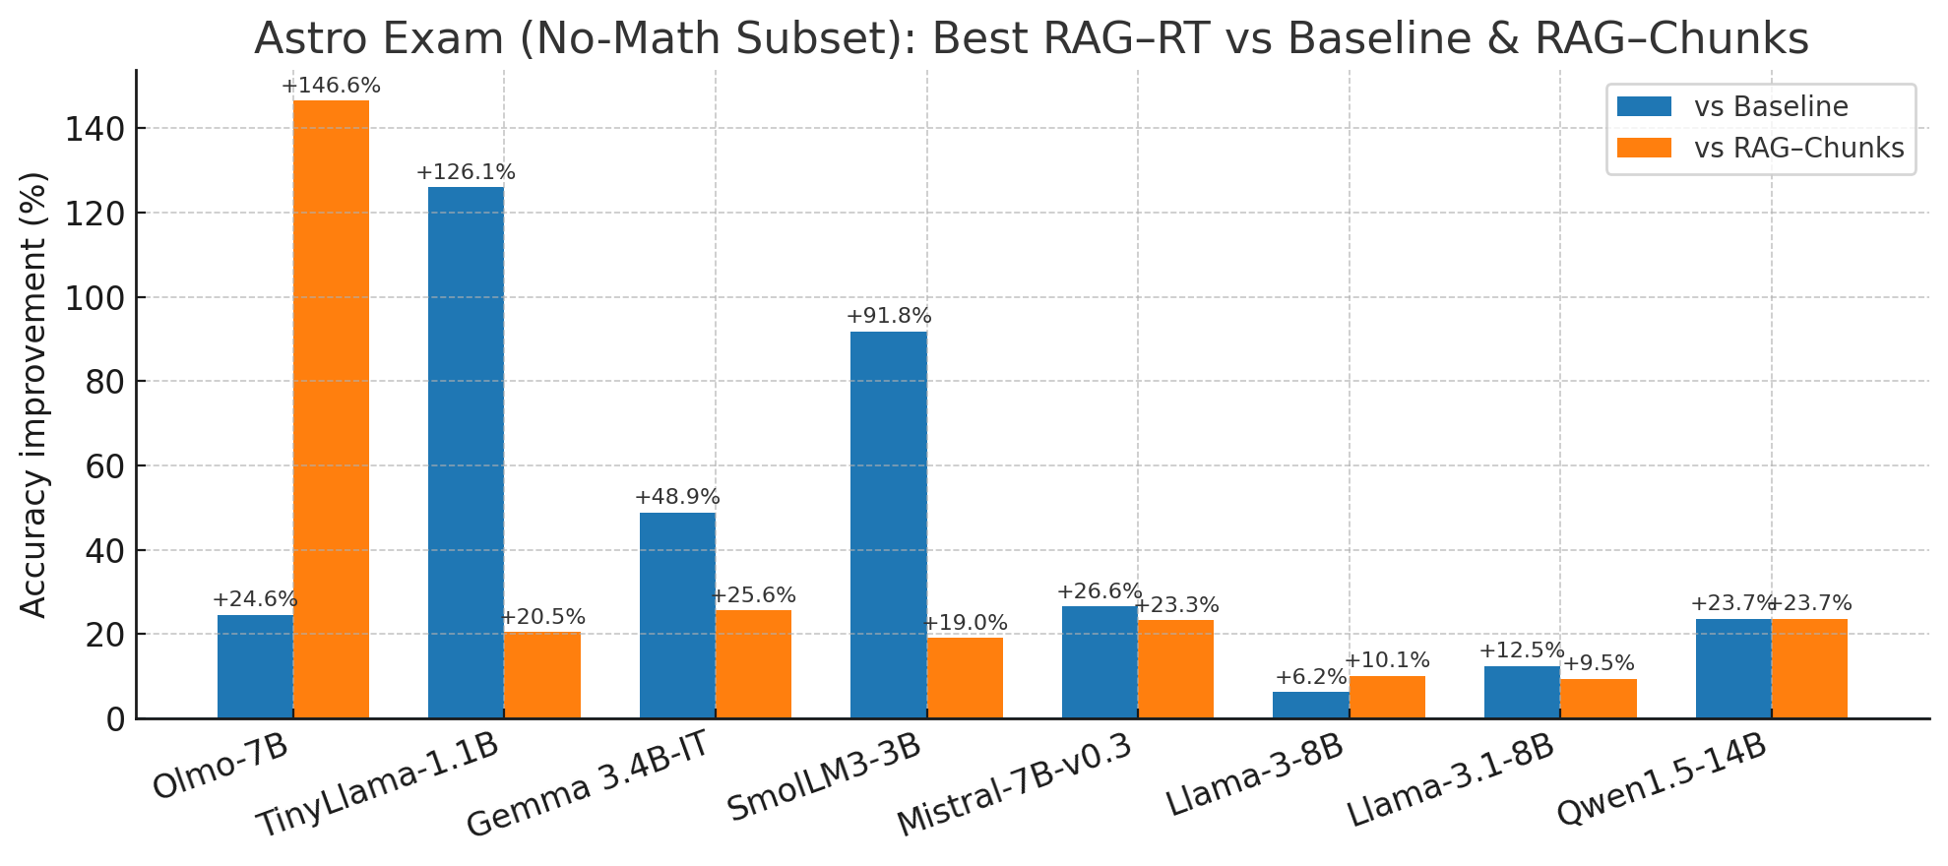
PART 4 · 實驗結果 (RESULTS)
本階段做什麼：排除數學題後的增幅圖，可以看到全部模型都是正向增益，且整體幅度比全題集更大。
結果③ 視覺化：ASTRO 考試（無數學子集）準確率增幅（Figure 6）
原文 Figure 6：Olmo-7B 相對 RAG-Chunks 增幅高達 +146.6%，TinyLlama-1.1B 相對 Baseline 增幅 +126.1%，SmolLM3-3B 相對 Baseline +91.8%。與 Figure 5（全題集）相比，此子集下所有 8 個模型的「相對 RAG-Chunks」增幅皆為正值，不再出現負增益的例外情形。
Automated MCQA Benchmarking · arXiv:2509.10744
19
Notes:
與Figure 5對照講：拿掉數學題之後，連Llama-3-8B/3.1-8B的例外情形都消失了——說明前面看到的『負增益』很大程度上是數學/算術能力不足造成的雜訊，而不是推理軌跡檢索本身無效。

Slide 20
PART 4 · 實驗結果 (RESULTS)
跨兩個評測場域的四項關鍵發現
Findings Summary
● 發現①：全面優勢 無論是合成題庫或 ASTRO 專業考試，RAG-RT（推理軌跡檢索）的準確率都一致優於 RAG-Chunks 與 Baseline，且比 chunk 檢索更「穩定」（chunk 檢索在少數模型上甚至造成負增益，RAG-RT 幾乎沒有）。
● 發現②：小模型獲益最大 TinyLlama-1.1B 在合成題庫上從 17.6% 衝到 71%（+303% 相對增幅），是全體最大增幅；越小、基準越弱的模型，從推理軌跡蒸餾中獲得的相對提升越顯著。
● 發現③：精簡推理不輸詳細推理 focused／efficient 兩種精簡推理模式常提供準確率與檢索效率的最佳平衡；detailed 模式有時反而因「過度闡述（over-elaboration）」帶入雜訊而略遜一籌（如 Llama-3.1-8B 在 efficient 模式下反而拿到全模型最佳的 91.6%）。
● 發現④：小模型追平甚至超越 GPT-4 在 2023 ASTRO 專業考試上，多個小型模型透過推理軌跡檢索後的表現，可以達到甚至超越 GPT-4 基準——儘管參數規模相差懸殊。
Automated MCQA Benchmarking · arXiv:2509.10744
20
Notes:
四個發現收斂：RAG-RT全面優於RAG-Chunks和Baseline；小模型獲益最大；三種推理模式差異不大但focused/efficient常是最佳平衡；部分小模型能追平甚至超越GPT-4。

Slide 21
PART 5 · 相關工作 (RELATED WORK)
與既有科學 MCQA 生成方法的定位比較
方法 | 生成方式 | 領域專一性 | Provenance | 端到端自動化
SciQ [26] | 群眾外包撰寫 | 一般科學 | 無 | 否
GPQA [21] | 知識圖譜弱監督蒸餾 | 無 | 無 | 部分
MMLU [13] | 靜態彙編 | 廣泛跨學科 | 無 | 否
PubMedQA [16] | 摘要模板化生成 | 生醫 | 無 | 部分（依賴人工模板）
AstroMLab-1 [24] | 專家人工校訂 | 天文學 | 有（僅檢索） | 否（僅題目檢索，非生成）
本論文 | LLM 生成 ＋ 二階段品管過濾 | 放射／癌症生物學（可擴充） | 完整（chunk_id/path/分數） | 是（PDF→分塊→生題→品管→評測）
本論文的定位：延續前人在單一面向（生成方式／領域深度／provenance）的努力，首度把「全流程自動化＋可追溯性」整合在同一個框架中。
Automated MCQA Benchmarking · arXiv:2509.10744
21
Notes:
跟Related Work那節呼應：SciQ靠群眾外包、GPQA靠知識圖譜弱監督、MMLU是靜態彙編、PubMedQA靠模板、AstroMLab-1只做題目檢索不做生成。本論文是第一個把PDF解析到provenance追溯全部自動化串起來的。

Slide 22
PART 6 · 結論與未來工作 (CONCLUSION)
結論：推理軌跡是高價值的檢索知識源
結論
未來工作
● 核心結論 在合成題庫與 ASTRO 專業考試兩個場域中，推理軌跡檢索都一致優於 Baseline 與 chunk 檢索，效果對小型／中型模型尤其顯著。
● 意義 大模型蒸餾出的推理軌跡，能大幅提升小模型在知識密集型科學 MCQA 上的準確率——尤其對訓練資料或參數量受限的模型效果最突出。
● 擴大規模 計畫將 HPC 級框架部署到 Argonne 的 Aurora 超級電腦，把生成規模擴展到 bioRxiv、arXiv 等網路級語料庫。
● 題庫組織 未來題庫將依子領域分類、並以 metadata 將每題連結回其來源文獻。
● 研究方向 探索直接在推理軌跡上做 continual pretraining，系統性比較與同代模型在科學任務上的表現差異。
研究資源：
框架與實驗程式碼、設定檔已釋出於 GitHub（ramanathanlab/distllm），支援可重現評測與未來 AI-for-Science 研究延伸。本研究由 Argonne National Laboratory 的 LDRD（Laboratory Directed Research and Development）經費支持，隸屬美國能源部科學辦公室（DE-AC02-06CH11357）。
Automated MCQA Benchmarking · arXiv:2509.10744
22
Notes:
結論收斂到：推理軌跡蒸餾是高價值的檢索來源；未來要在Aurora上擴大規模，處理bioRxiv/arXiv等網路級語料，並研究直接用推理軌跡做continual pretraining。

Slide 23
總結 · Q&A 製作全流程回顧
端到端 MCQA 題庫生成流程總覽
1
2
3
① 語料取得
Semantic Scholar API 依關鍵字下載 22,548 篇論文／摘要。
② PDF 解析
AdaParse 分散式解析為結構化文字＋metadata（JSON）。
③ 語意分塊
PubMedBERT 切成 173,318 個語意 chunk，供生題與 RAG 使用。
4
5
6
④ 生題＋品管
GPT-4.1 生成候選 MCQ，二階段 prompt 評分 1–10，7 分門檻過濾，留存 provenance。
⑤ 推理軌跡蒸餾
GPT-4.1 在不洩漏答案前提下作答，產出 detailed／focused／efficient 三種推理軌跡並向量化。
⑥ 多設定模型評測
8 個 SLM 在 Baseline／RAG-Chunks／RAG-RT 三設定下，於合成題庫＋ASTRO考試接受評測與 LLM 評分。
一句話總結：把「大模型出題＋大模型審題＋大模型示範怎麼想」這三件事全部自動化、規模化，最終讓小模型也能檢索「怎麼想」而不只是「原文寫了什麼」，在專業科學考試上逼近甚至超越 GPT-4。
Automated MCQA Benchmarking · arXiv:2509.10744
23
Notes:
最後把整條Q&A製作流程從頭到尾串一次，作為全篇總結，也直接回應「Q&A製作流程」這個重點需求：語料->解析->分塊->生題->品管->推理蒸餾->題庫->評測，六個步驟首尾呼應開場的Figure 1。

